Slide 1
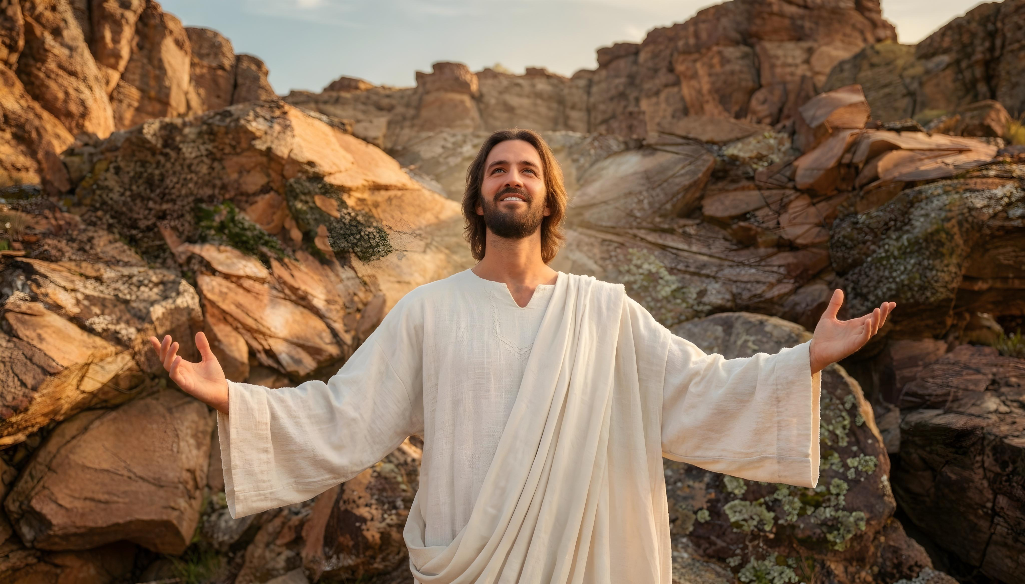
EL PODER DE LA RESURRECCIÓN DE CRISTO
Lección 8 para el 22 de agosto de 2026

Slide 2
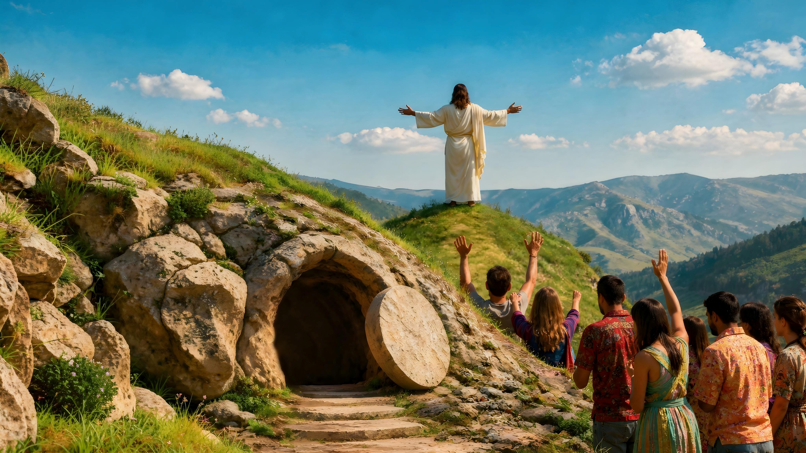
«Y si Cristo no resucitó, nuestra predicación es vana y la fe de ustedes también es vana. [...] Y si Cristo no resucitó, la fe de ustedes es vana y aún están en sus pecados» (1 Corintios 15:14, 17)

Slide 3

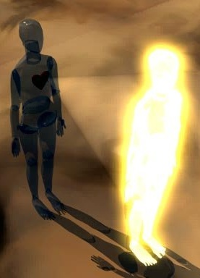
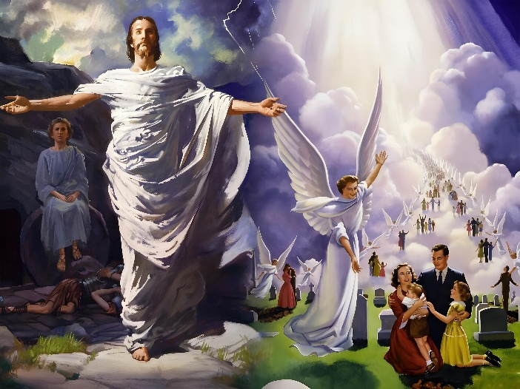

Según la filosofía griega –basada en las teorías platónicas– el cuerpo, esencialmente malo, es tan solo la cárcel de un alma inmortal. Con este pensamiento, ¿qué sentido tenía la resurrección del cuerpo para los griegos o los romanos?
Por esta razón, un sector de la iglesia de Corinto rechazaba la existencia de la resurrección. Pablo aborda este problema en el capítulo quince de su primera carta a los corintios.
No es un asunto baladí. La resurrección está íntimamente ligada a la salvación. Si no hay resurrección… ¿tiene sentido la predicación del evangelio?
La resurrección de Jesús
¿Fue la resurrección un hecho histórico? (1ª de Corintios 15:1-11)
Las consecuencias de la resurrección de Jesús
¿Y si Cristo no hubiese resucitado? (1ª de Corintios 15:12-19)
¿Qué garantiza la resurrección? (1ª de Corintios 15:20-34)
Nuestra resurrección
¿Con qué cuerpo resucitaremos? (1ª de Corintios 15:35-49)
¿Cuándo resucitaremos? (1ª de Corintios 15:50-58)

Slide 4
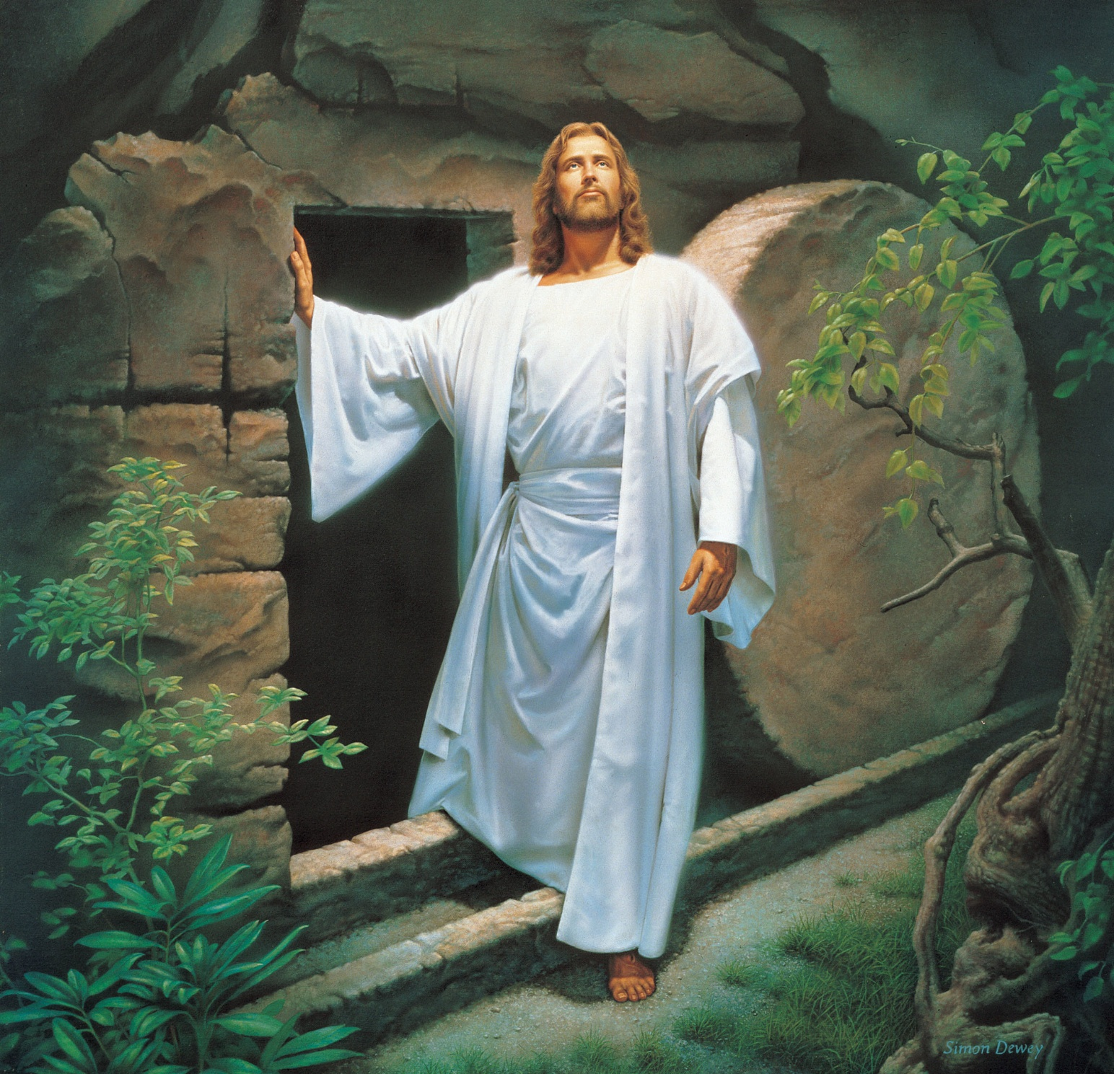
LA RESURRECCIÓN DE JESÚS

Slide 5

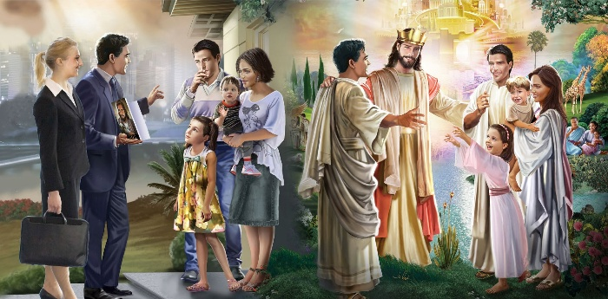
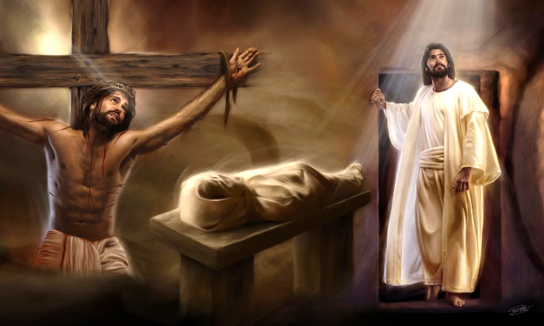
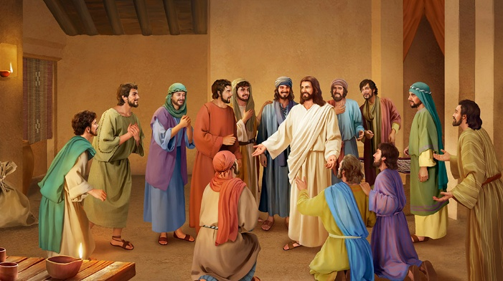
¿FUE LA RESURRECCIÓN UN HECHO HISTÓRICO?
“Porque primeramente os he enseñado lo que asimismo recibí: Que Cristo murió por nuestros pecados, conforme a las Escrituras; y que fue sepultado, y que resucitó al tercer día, conforme a las Escrituras” (1ª de Corintios 15:3-4)
Antes de abordar las dudas que los corintios tenían sobre la resurrección, Pablo les recuerda cómo actúa el evangelio (1Co. 15:1-2)
Se predica
Es recibido
Se persevera en él
Se obtiene la salvación
¿Y en qué consiste el evangelio que se predica? (1Co. 15:3-4)
Cristo murió por nuestros pecados
Cristo fue sepultado
Cristo resucitó al tercer día
¿Y cómo sabemos que la resurrección fue un hecho histórico? ¿Quiénes vieron a Jesús resucitado? (1Co. 15:5-8)
Pedro y los doce
Más de 500 hermanos
Jacobo y los apóstoles
Pablo “el abortivo”
Pablo deja claro que el evangelio es la obra de Dios realizada “conforme a las Escrituras”. Es decir, es un plan predicho de antemano, en el cual la resurrección juega un papel fundamental. ¿Alguien tiene dudas? ¡Que pregunte a los testigos que aún estaban vivos en esos momentos!

Slide 6

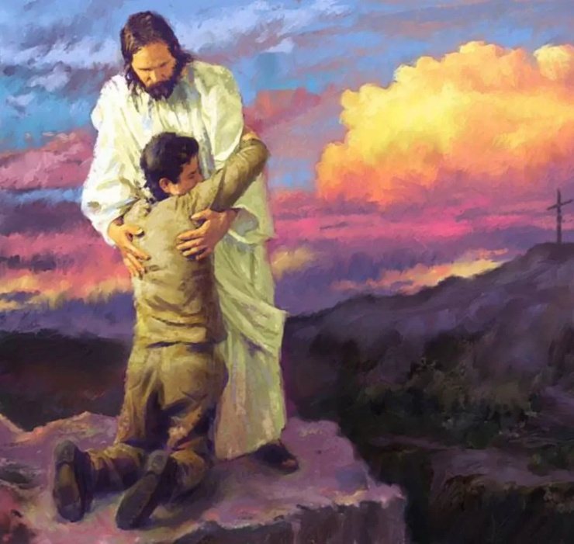
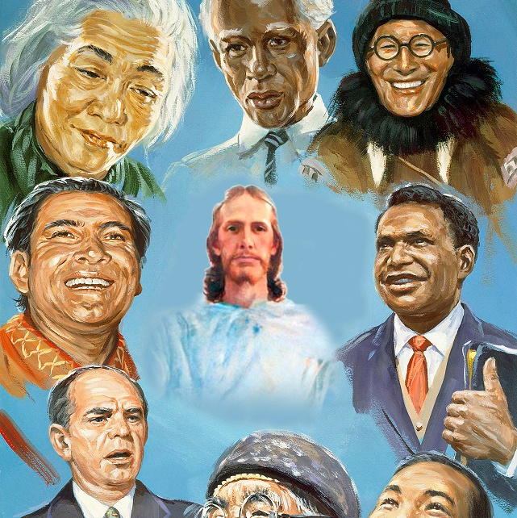
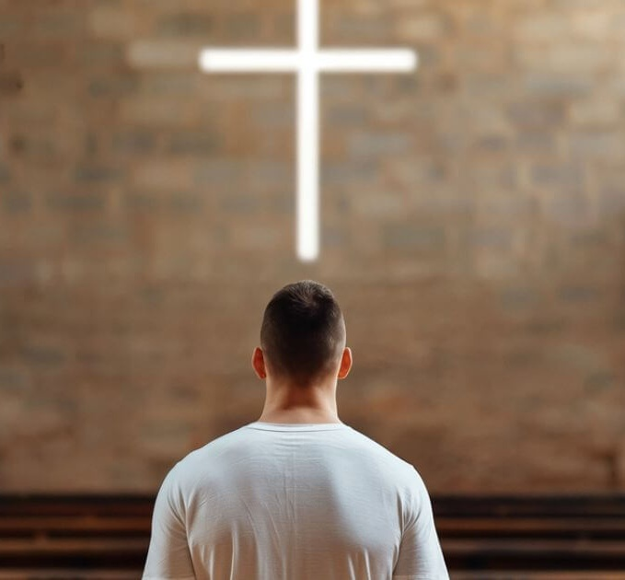
LAS CONSECUENCIAS DE LA RESURRECCIÓN DE JESÚS

Slide 7

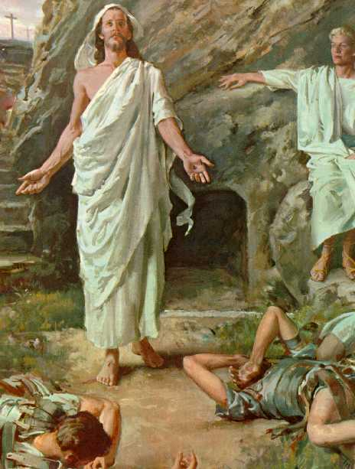
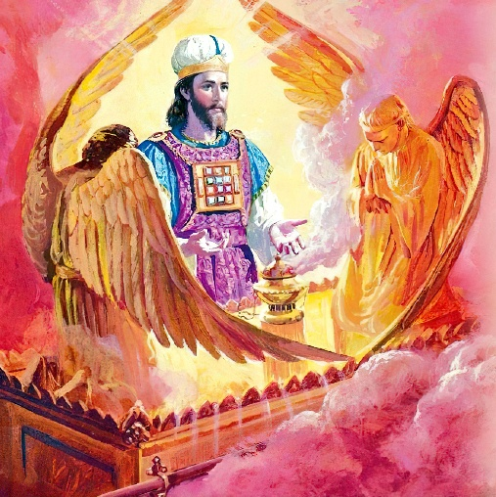
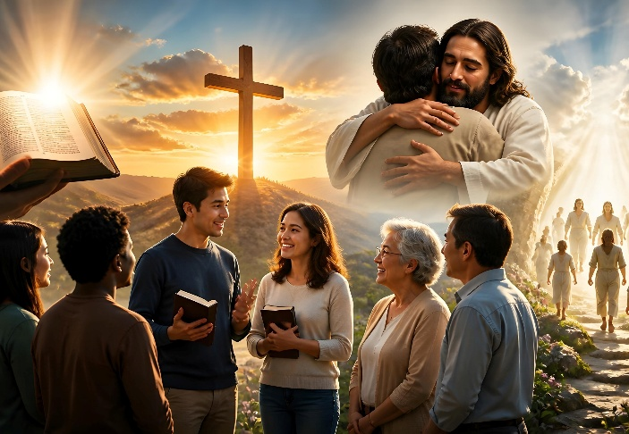
¿Y SI CRISTO NO HUBIESE RESUCITADO?
?
“Y si Cristo no resucitó, vana es entonces nuestra predicación, vana es también vuestra fe” (1ª de Corintios 15:14)
Negar la posibilidad de la resurrección genera una inconsistencia con la fe cristiana, ya que “si no hay resurrección de muertos, tampoco Cristo resucitó” (1Co. 15:12-13). Y si Jesús no resucitó…
La predicación del evangelio es vana [vacía de sentido] (1Co. 15:14a)
Nuestra fe es vana [vacía de sentido] (1Co. 15:14b) [inútil] (1Co. 15:17a)
Somos falsos testigos (1Co. 15:15)
Todavía estamos en nuestros pecados (1Co. 15:17b)
Los que han muerto, ya no volverán a la vida (1Co. 15:18)
Sin la resurrección, Jesús es solo un hombre justo asesinado sin motivo, pero incapaz de salvar. “Pero lo cierto es que Cristo ha resucitado” (1Co. 15:20a DHHe). Tenemos un Salvador VIVO.
Por esta razón, el evangelio tiene sentido; también nuestra fe; somos testigos fieles; nuestros pecados están perdonados; y los muertos en Cristo volverán a vivir.
Notes:
1Co. 15:14 - G2756 - κενός – kenós
Definición: vacío (literal o figuradamente)
1Co. 15:17 - G3152 - μάταιος – mátaios
Definición: vacío, es decir (literalmente) inútil

Slide 8

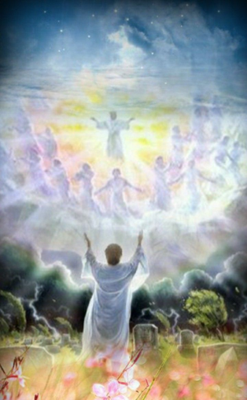
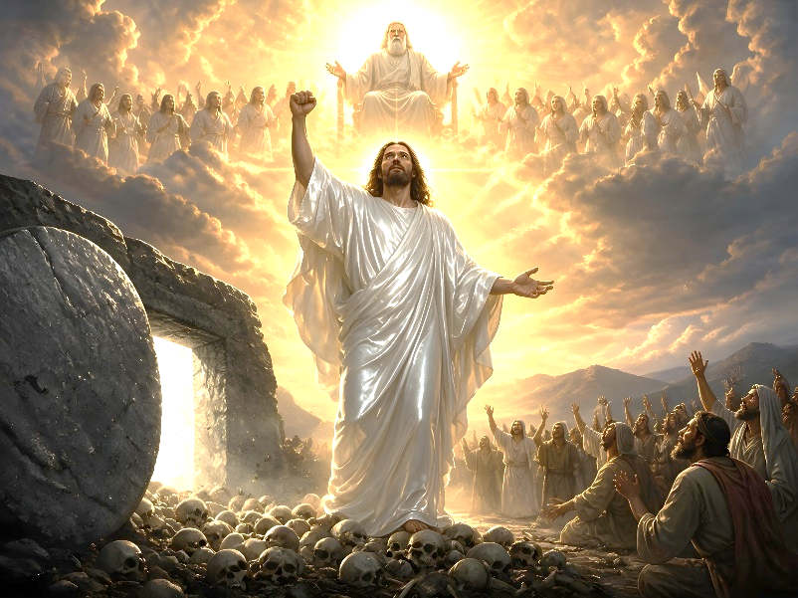
¿QUÉ GARANTIZA LA RESURRECCIÓN?
“Sin embargo, ¡Cristo resucitó! Esto nos enseña que también resucitarán los que murieron” (1ª de Corintios 15:20 TLA)
El primer hecho que queda garantizado por la resurrección de Jesús es que los que hayamos aceptado el plan de salvación –desde Adán hasta el fin del mundo–, si morimos, volveremos a vivir (1Co. 15:20-23).
¿Qué ocurrirá después de nuestra resurrección? Al derrotar a la muerte, Jesús habrá vencido a todos sus enemigos (1Co. 15:25-26). Luego, Jesús someterá todo al Padre, “para que Dios sea todo en todos” (1Co. 15:24, 28).
Además de estas garantías futuras, Pablo nos da dos garantías que afectan a nuestra vida diaria:
1Co. 15:30-32
1Co. 15:33-34
Vale la pena predicar el evangelio, aunque esto implique sufrimientos o peligros
Vale la pena vivir una vida coherente con los principios bíblicos

Slide 9

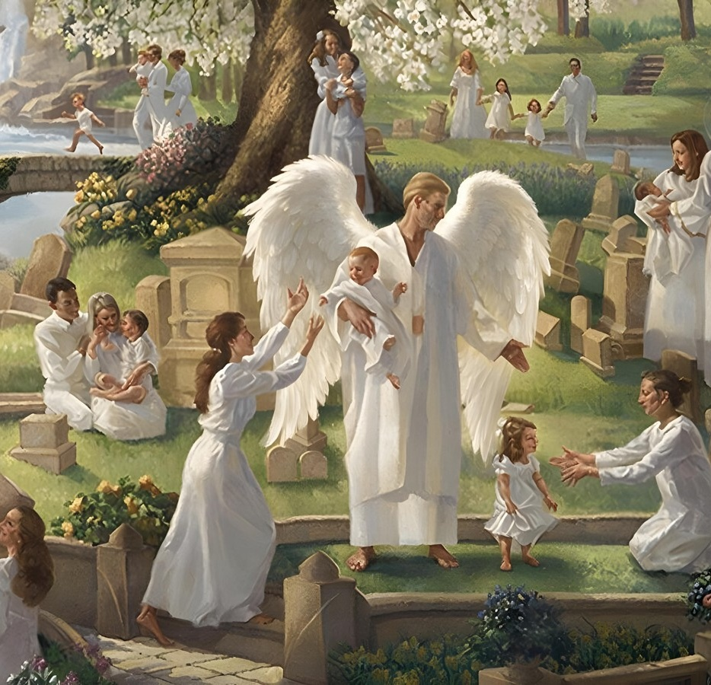
NUESTRA RESURRECCIÓN

Slide 10

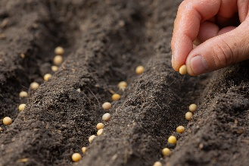

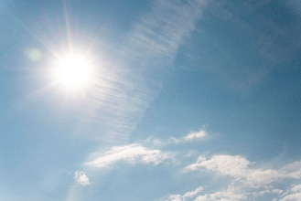
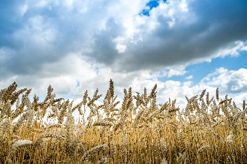
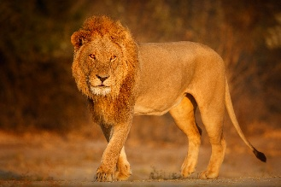
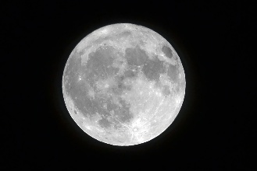
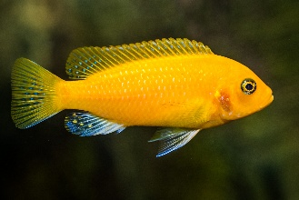
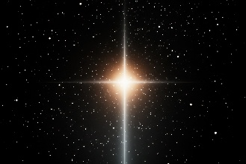
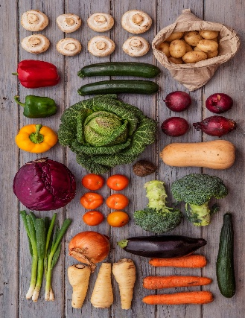
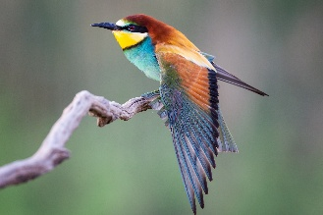
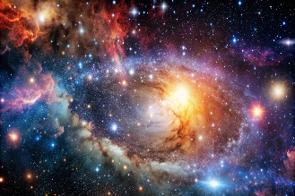
¿CON QUÉ CUERPO RESUCITAREMOS?
“Así también es la resurrección de los muertos. Se siembra en corrupción, resucitará en incorrupción” (1ª de Corintios 15:42)
Analogías sobre el cuerpo resucitado:
Cuerpos vegetales (1Co. 15:35-38)
Se siembra una semilla
Cuerpos físicos (1Co. 15:39)
Se cosecha un cereal
Cuerpo de hombres
Cuerpo de animales
Cuerpo de peces
Cuerpo de aves
Cuerpos celestiales (1Co. 15:40-41)
La gloria del sol
La gloria de la luna
La gloria de las estrellas
Cada uno, su gloria (brillo)
Dios da a cada vegetal el cuerpo que Él quiere

Slide 11
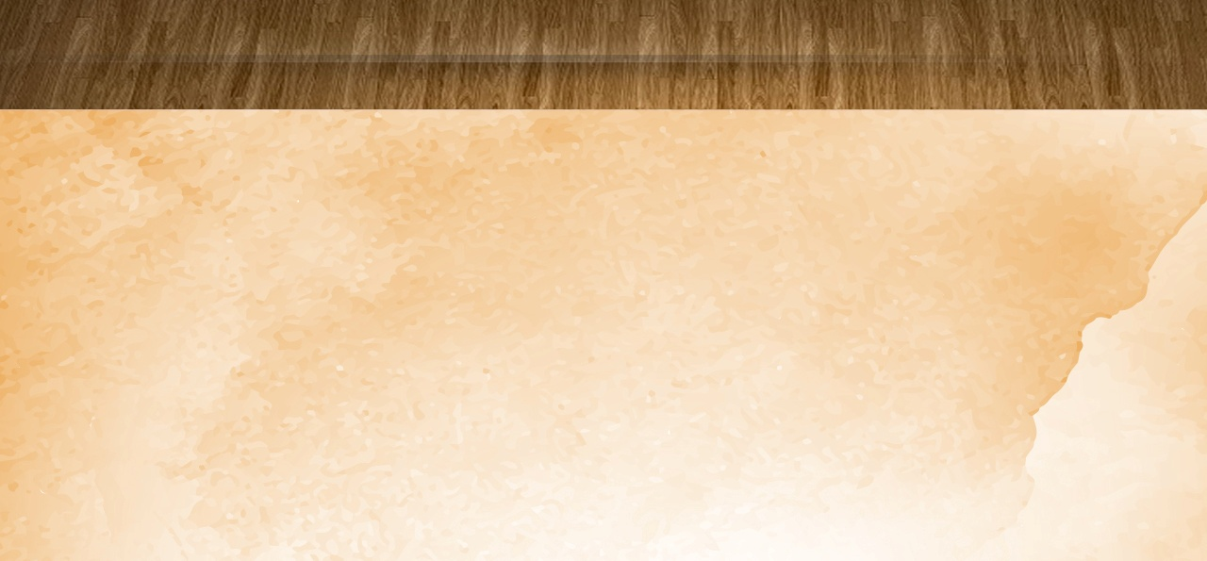
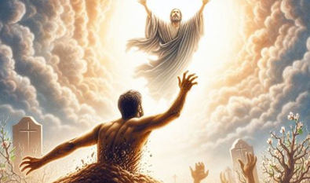
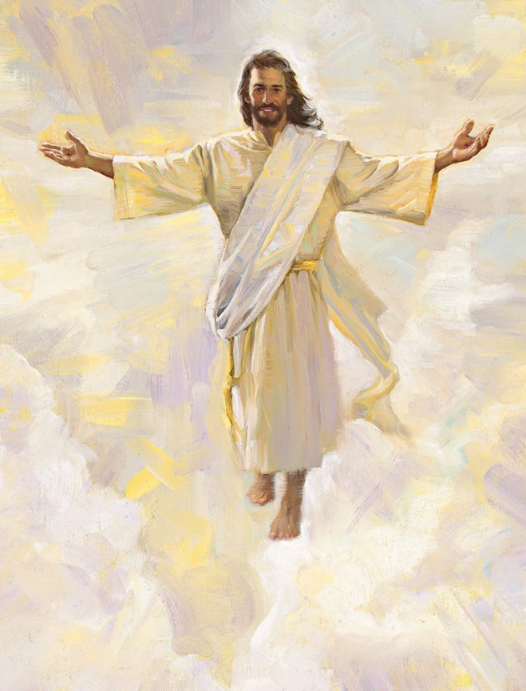
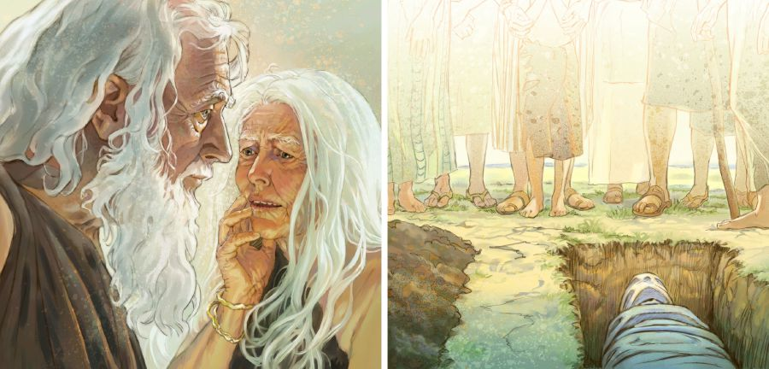
¿CON QUÉ CUERPO RESUCITAREMOS?
“Así también es la resurrección de los muertos. Se siembra en corrupción, resucitará en incorrupción” (1ª de Corintios 15:42)
¿Qué diferencia hay entre el cuerpo actual y el resucitado? (1Co. 15:42-44)
Cuerpo actual
Corrupto
Cuerpo resucitado
Incorrupto
Deshonroso
Glorioso
Débil
Poderoso
Animal
Espiritual
Adán tuvo un cuerpo terrenal, el segundo Adán [Jesús] uno celestial. En la resurrección, nuestro cuerpo será transformado a la semejanza del cuerpo de Cristo, es decir, incorruptible, glorioso, poderoso, espiritual, celestial (1Co. 15:45-49).

Slide 12

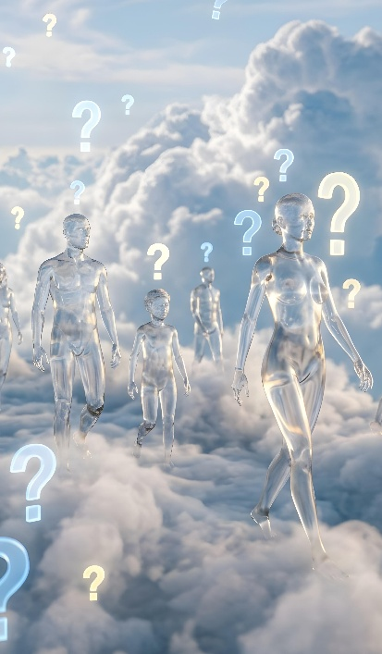
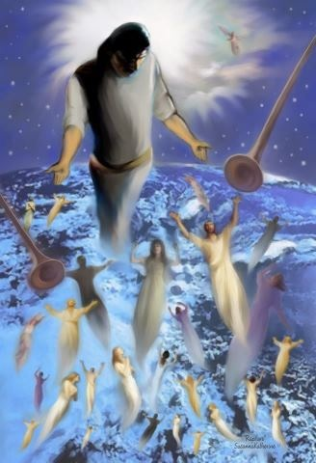
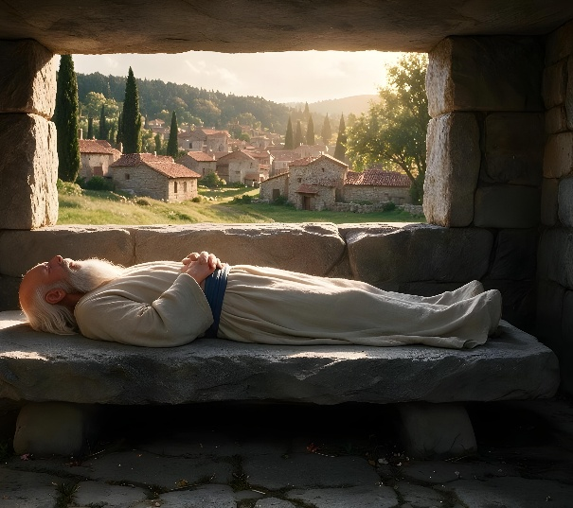
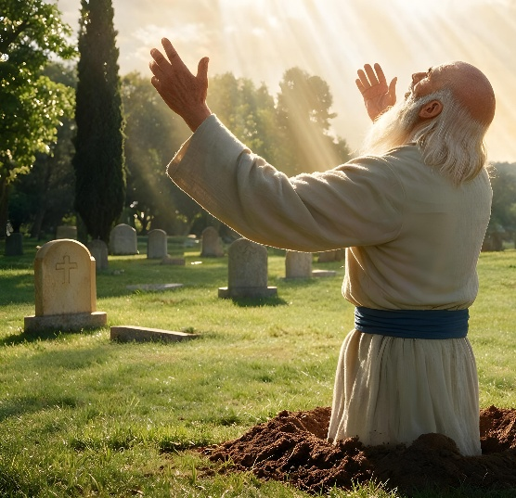
¿CUÁNDO RESUCITAREMOS?
“He aquí, os digo un misterio: No todos dormiremos; pero todos seremos transformados” (1ª de Corintios 15:51)
Antes de determinar el momento de la resurrección y lo que ocurrirá con nuestros cuerpos en ese momento, Pablo indica que “la carne y la sangre no pueden heredar el reino de Dios” (1Co. 15:50). ¿Significa esto que no tendremos un cuerpo físico tras la resurrección?
La expresión “carne y sangre” siempre se usa como sinónimo de “persona” (Mt. 16:17; Gál. 1:16; Ef. 6:12; Heb. 2:14). Pablo está haciendo aquí un paralelismo: habitantes de la Tierra = corrupción; habitantes del Cielo = incorrupción. Aquí tenemos un cuerpo que se corrompe y que, por lo tanto, no lo podremos llevar al Cielo.
En la Segunda Venida, el cuerpo que se ha corrompido se transformará en un cuerpo incorruptible, igual al cuerpo con el que Jesús resucitó (1Co. 15:51-55; Lc. 24:36-40).
Para los que duermen en Jesús, la sensación será que ha pasado solo un instante. Hace un segundo sintieron el frío de la muerte, ahora ya están viendo a Jesús viniendo (1Co. 15:52).

Slide 13

E. G. W. (La fe por la cual vivo, 23 de junio)
“La resurrección de Jesús fue una muestra de la resurrección final de todos los que duermen con él. El cuerpo resucitado del Salvador, su semblante, el acento de su voz, eran familiares a sus seguidores. De la misma manera se levantarán los que duermen en Jesús. Conoceremos a nuestros amigos del mismo modo como los discípulos conocieron a Jesús. Pueden haber estado deformados, enfermos o desfigurados en esta vida mortal; no obstante, en su cuerpo resucitado y glorificado se conservará perfectamente su identidad individual y reconoceremos, en el rostro radiante con la luz reflejada del rostro de Jesús, los rasgos de los que amamos”

